Slide 1
S A S (Safety Alert System)
중간 결과 발표
Team. UNDERDOG
20160072 구태훈
20160114 김경민
20160921 이재문
20161115 정재형

Slide 2
CONTENT
01
임베디드 시스템
02
데이터 전처리
03
추론 과정
04
추후 계획
05
참고문헌

Slide 3
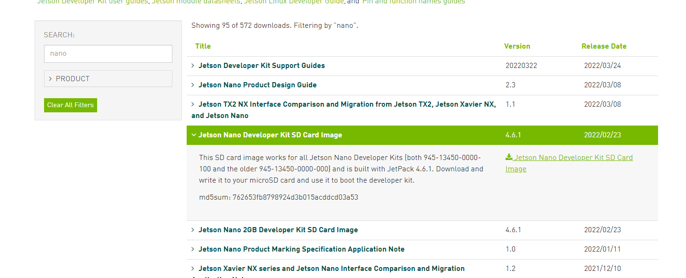
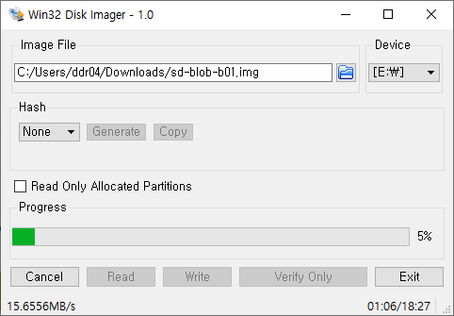
01
임베디드 시스템
OS Download
OS Image Write
SD카드에 Jetson Nano OS 설치
1) 홈페이지에서 “Jetson Nano Developer Kit Sd Card Image” 다운로드
2) SD Card Formatter를 통해 SD카드에 OS Image 파일 쓰기

Slide 4
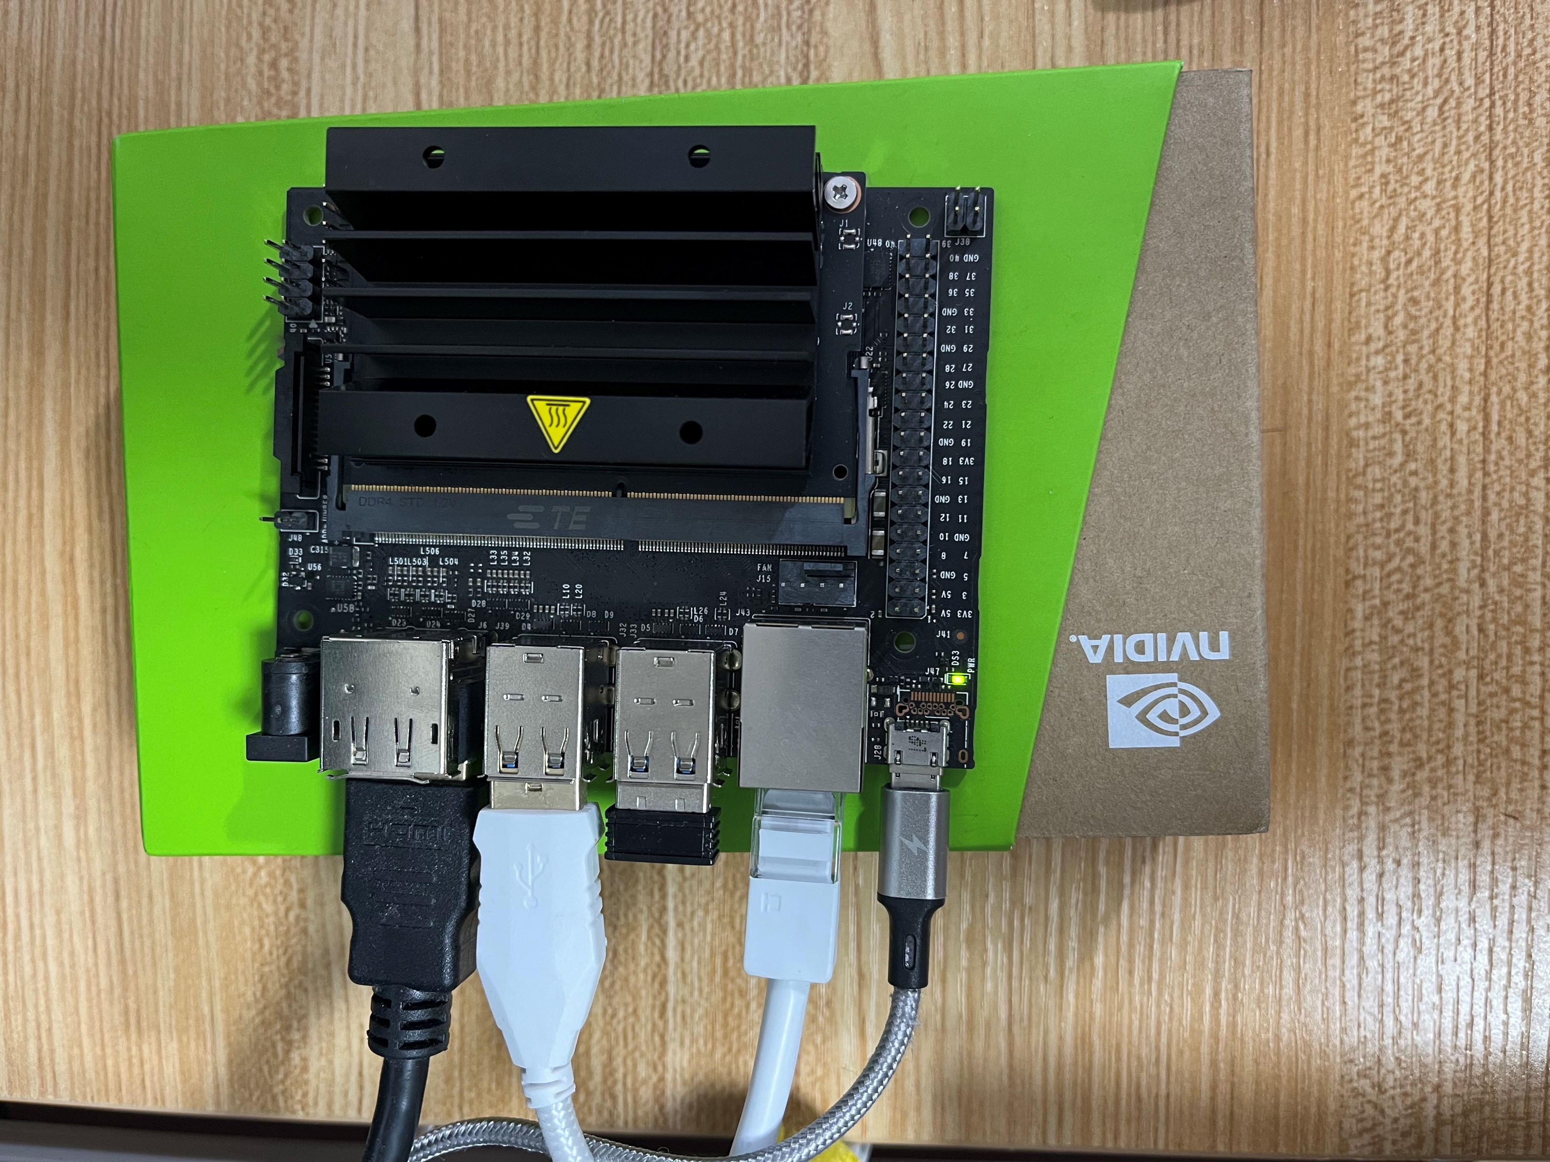
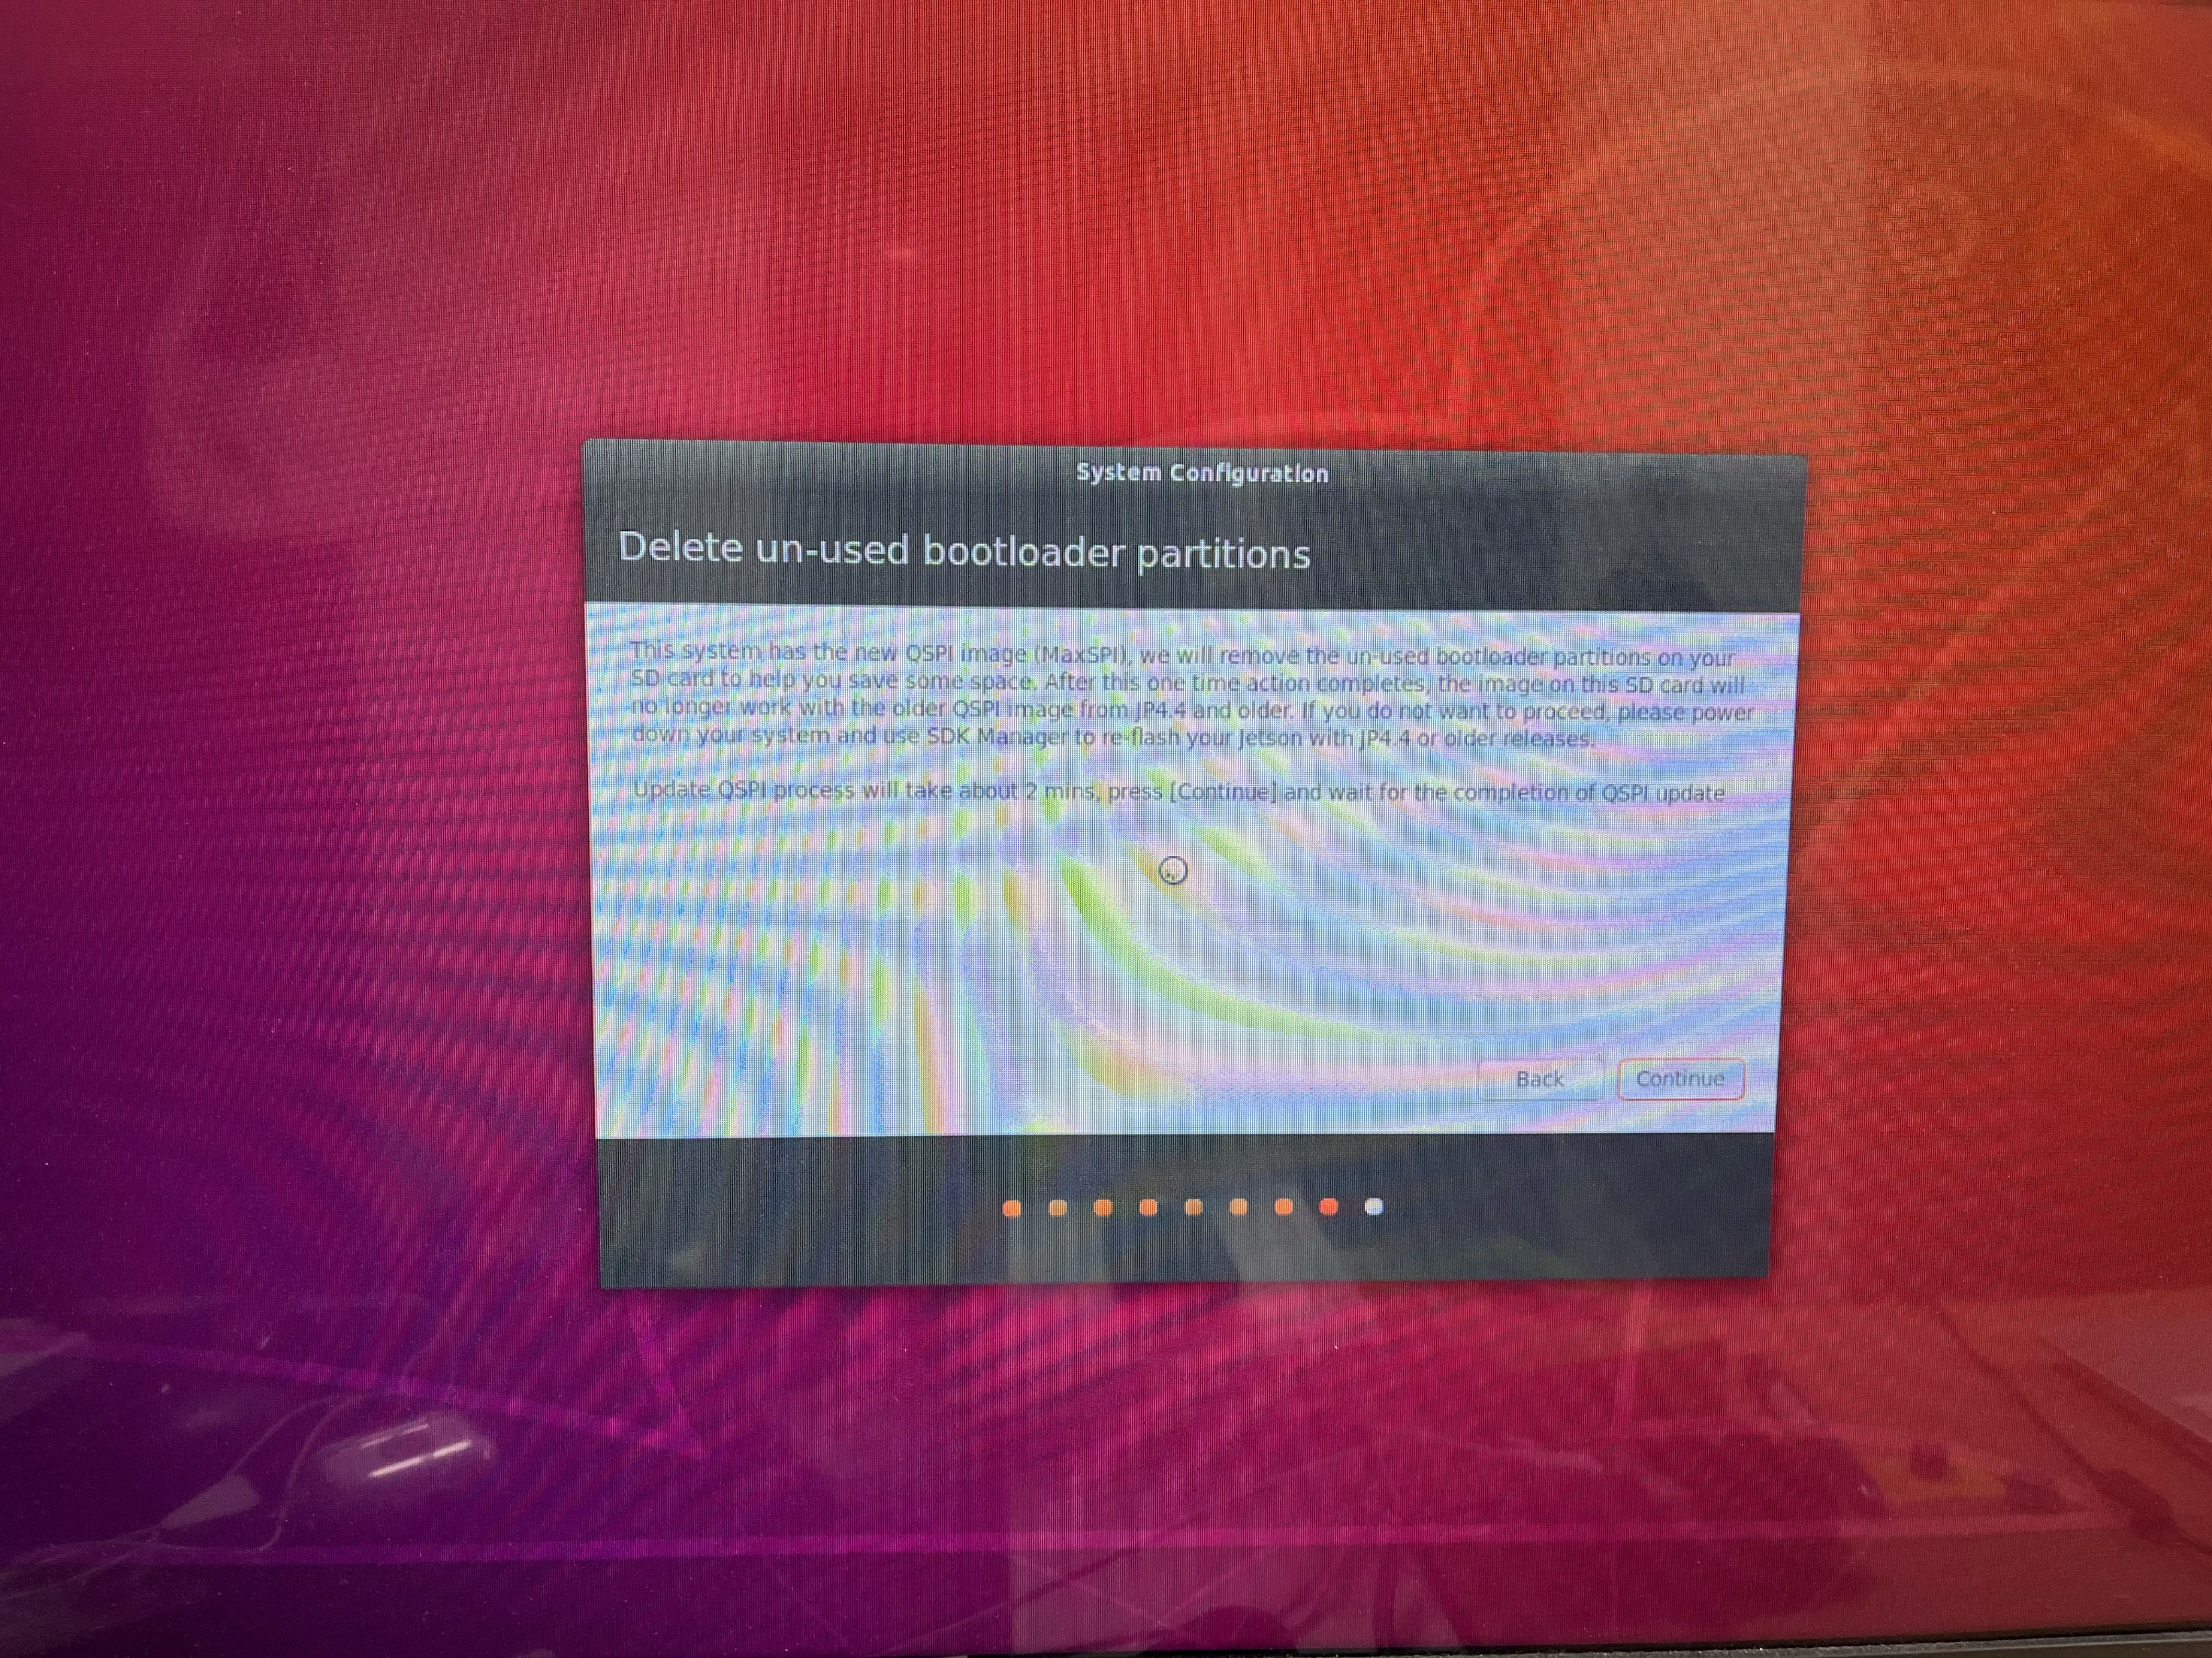
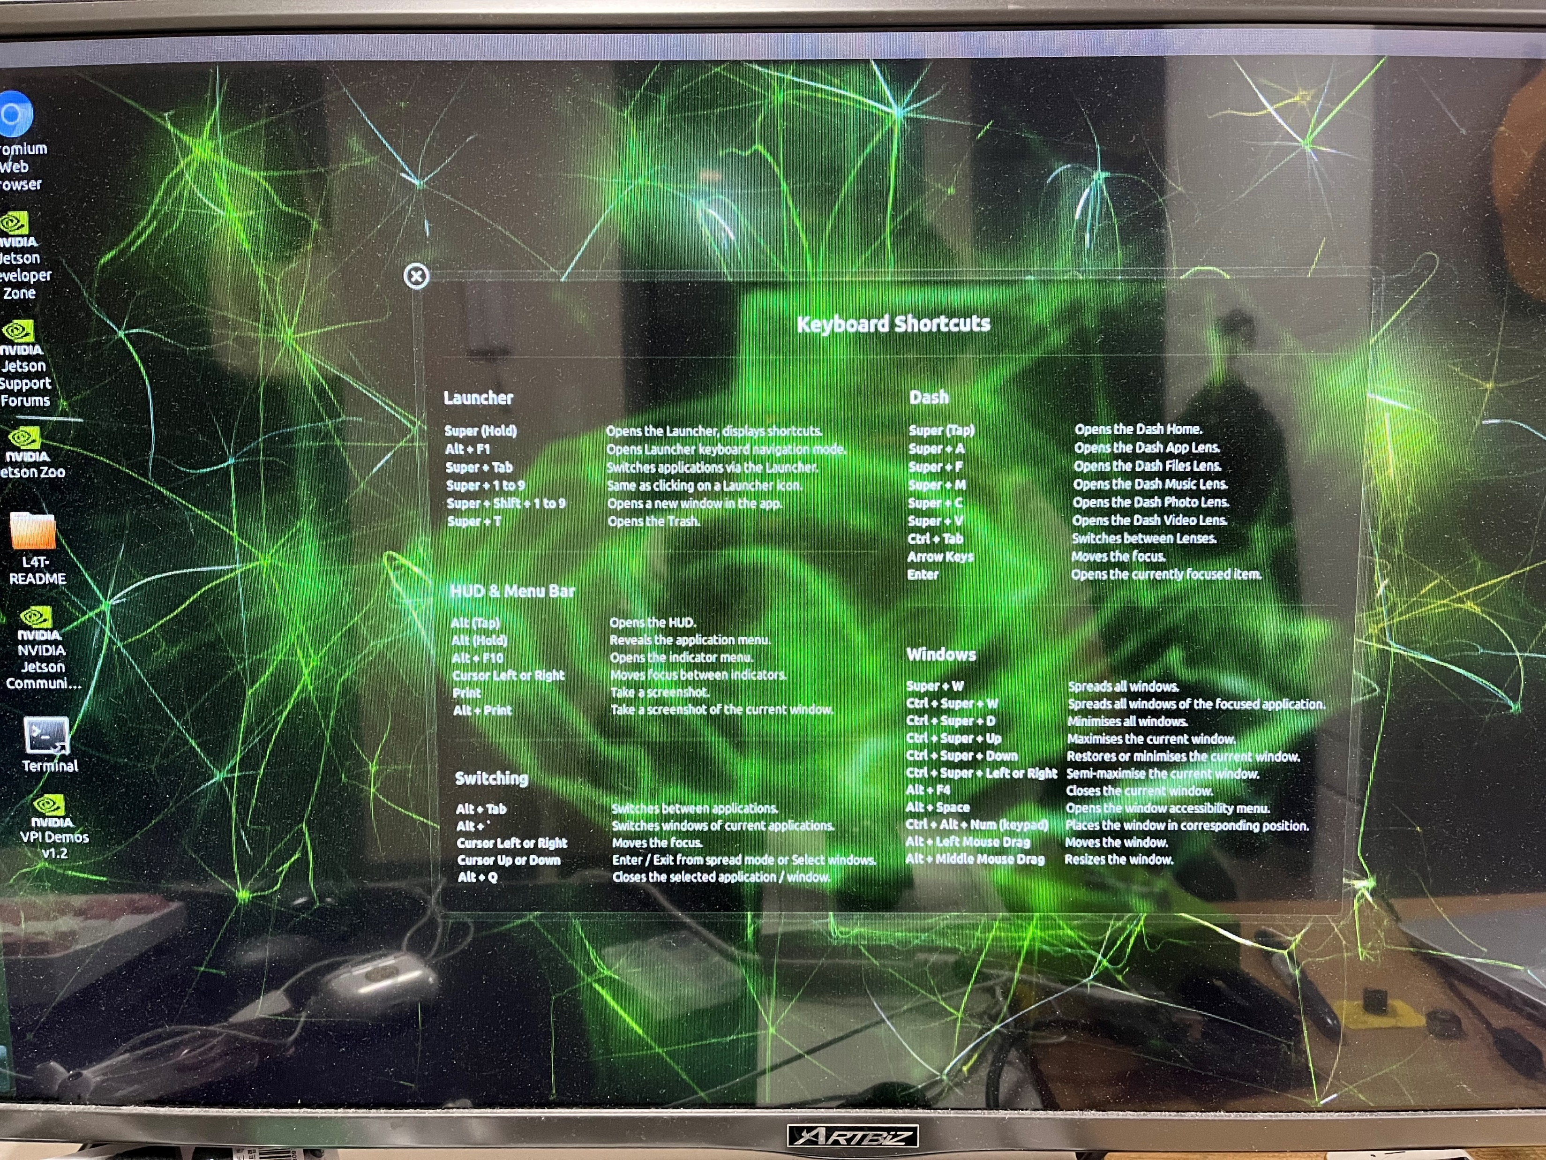
01
임베디드 시스템
Jetson Nano 전체 모습
OS 설치
메인 화면
Jetson Nano에 OS 설치
1) OS가 설치된 SD카드를 Jetson Nano에 장착
2) 순서에 따라 OS 설치
3) 기본 패키지 업데이트 (sudo apt-get update / sudo apt-get upgrade)
4) 필요 패키지 설치

Slide 5
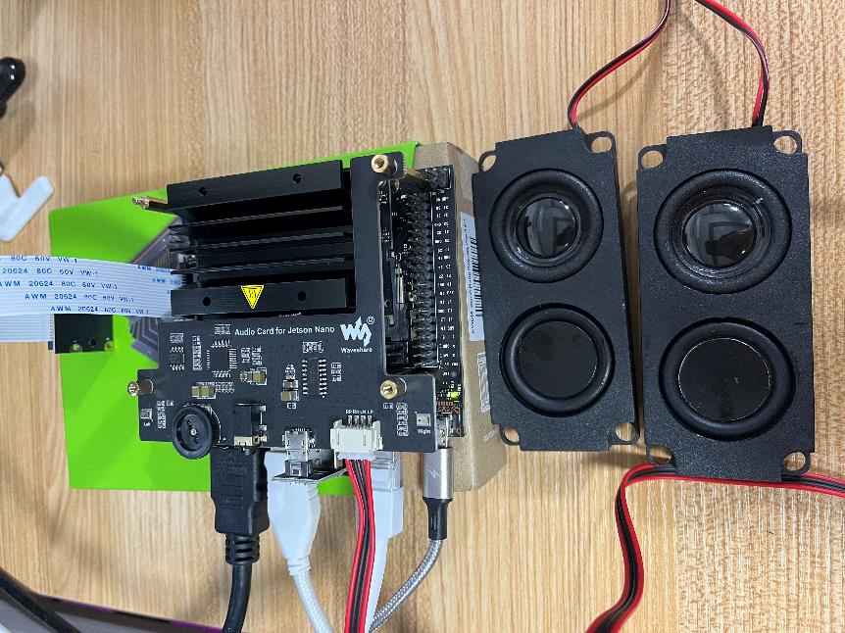
01
임베디드 시스템
본체
오디오
카메라 모듈

Slide 6
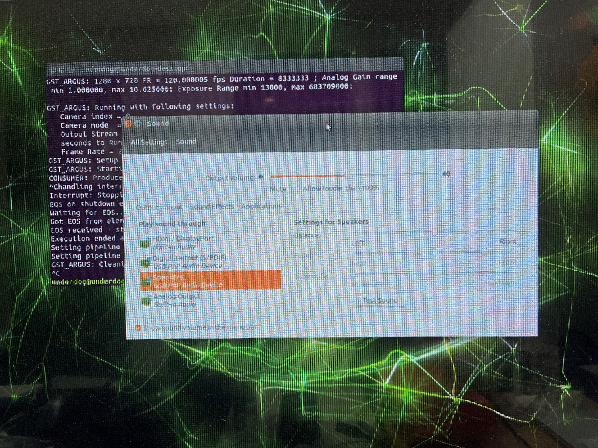
01
임베디드 시스템
오디오 모듈 테스트
- 연결된 오디오를 확인하기 위해 System Settings – Sound 창에서 오디오를 선택하고 소리 출력 확인

Slide 7
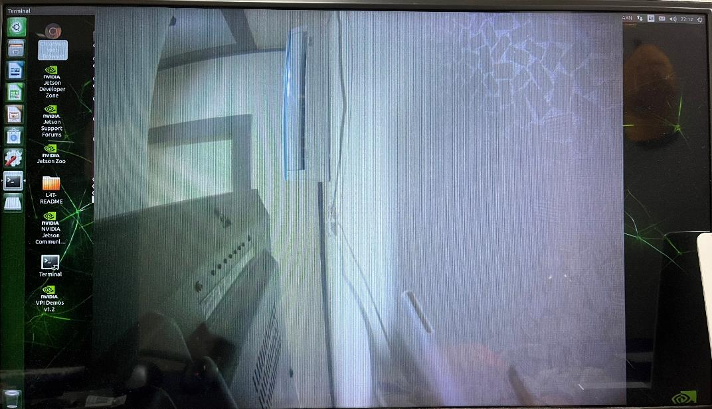
01
임베디드 시스템
카메라 모듈 테스트
- 터미널에서 다음 명령어를 사용하여 카메라를 통해 영상 입력이 정상적으로 되는지 확인
- DISPLAY=:0.0 gst-launch-1.0 nvarguscamerasrc ! 'video/x-raw(memory:NVMM), width=3280, height=2464, format=(string)NV12, framerate=(fraction)20/1' ! nvoverlaysink -e

Slide 8
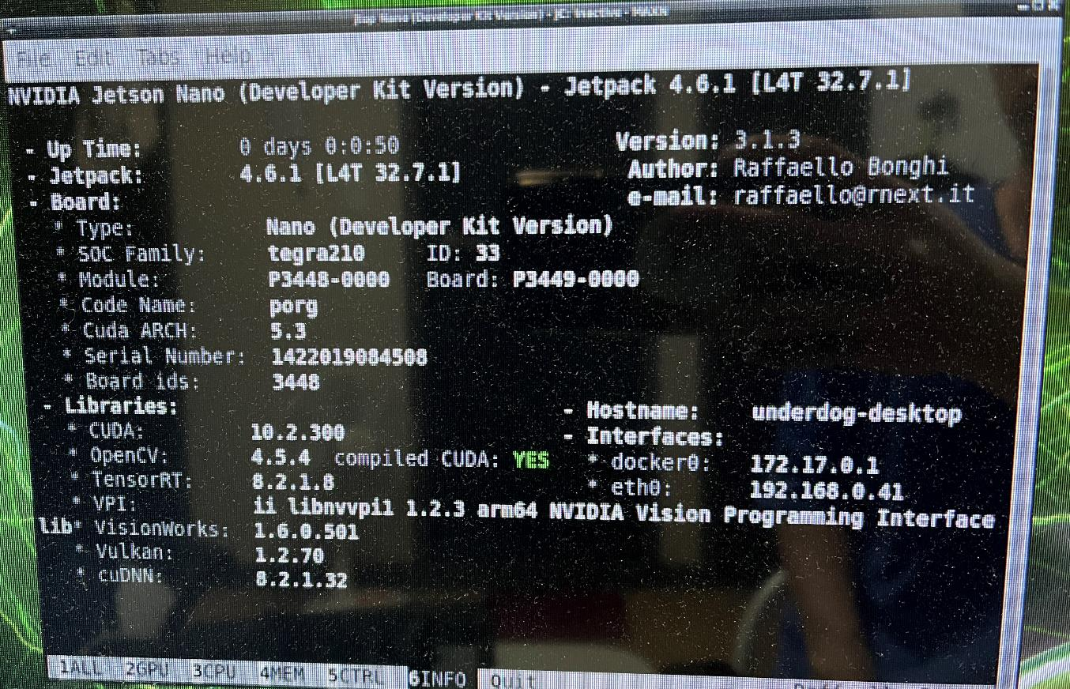
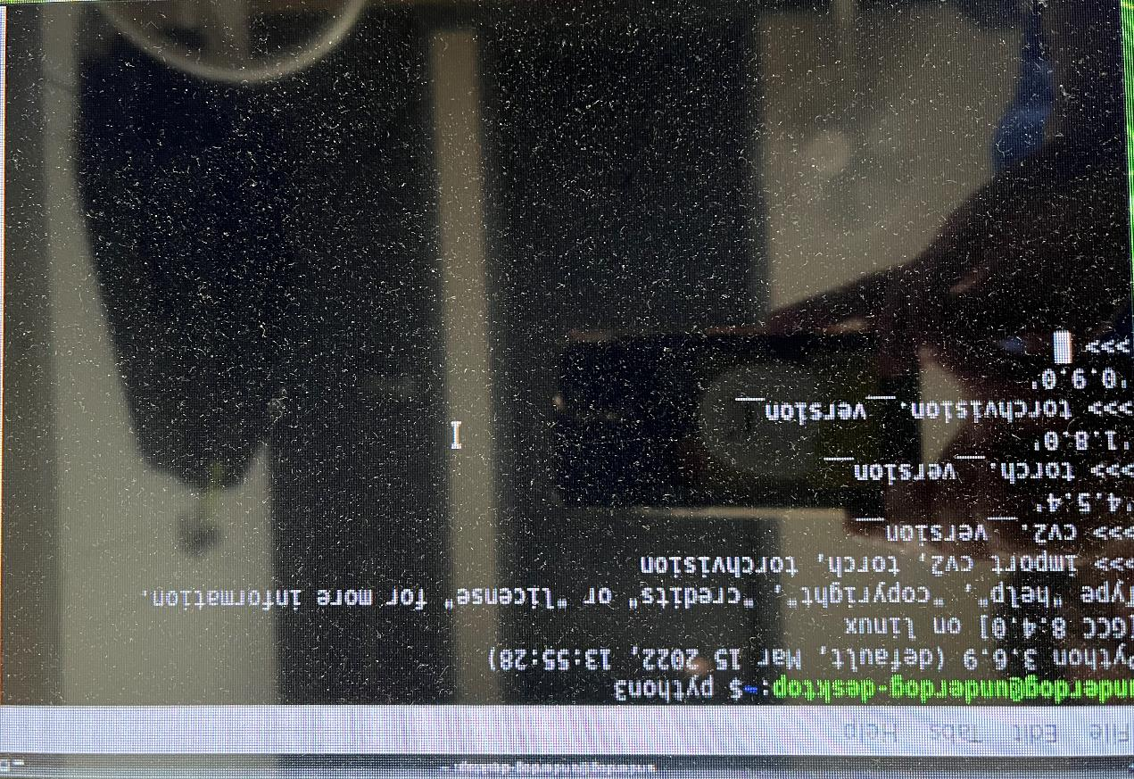
01
임베디드 시스템
YOLOv5 사용하기 위한 환경설정
jetson-stats 패키지 설치
- Jetson nano의 종합적인 Stat을 쉽게 확인 가능
램 확보를 위한 gdm3 제거 및 lightdm 설치
- 가벼운 GUI 사용
Opencv 4.5.4 with CUDA 설치
- 기존 4.1.1 버전, CUDA x
pytorch 1.8 + torchvision v0.9.0

Slide 9
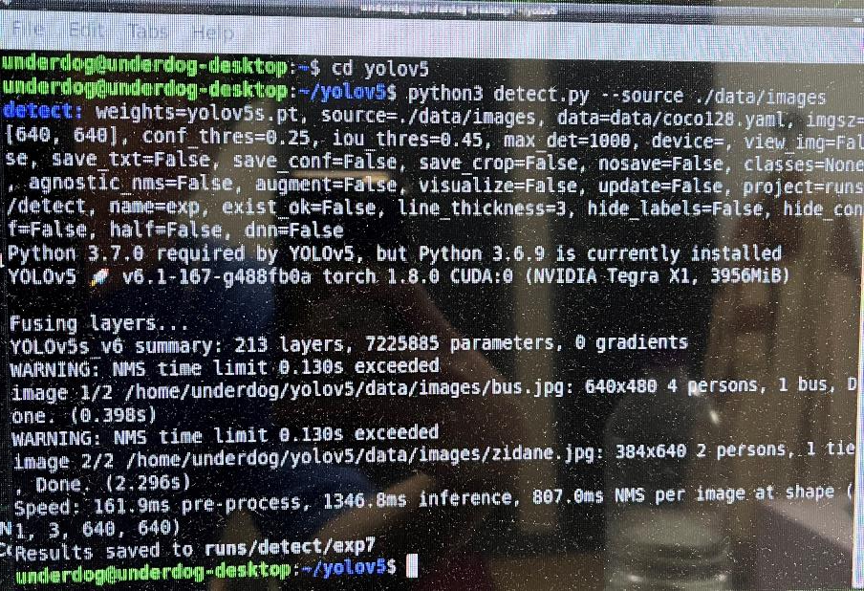
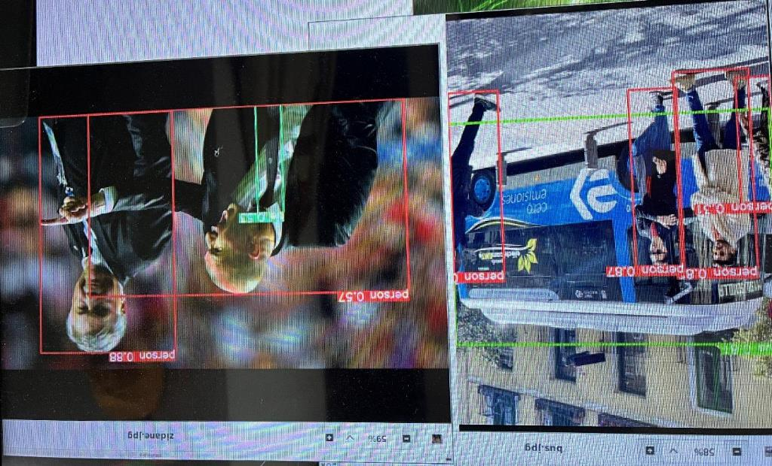
01
임베디드 시스템
YOLOv5 테스트 (영상 파일 사용)
YOLOv5 실행
결과

Slide 10
01
임베디드 시스템
YOLOv5 테스트 (CSI 카메라 사용)
YOLOv5 실행
결과

Slide 11
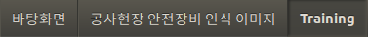
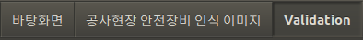
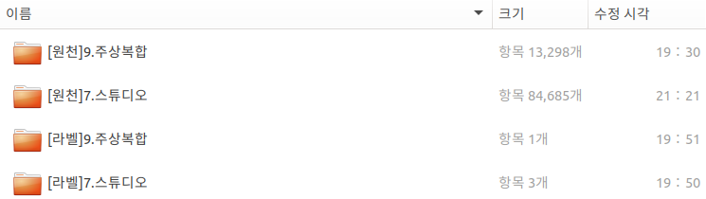
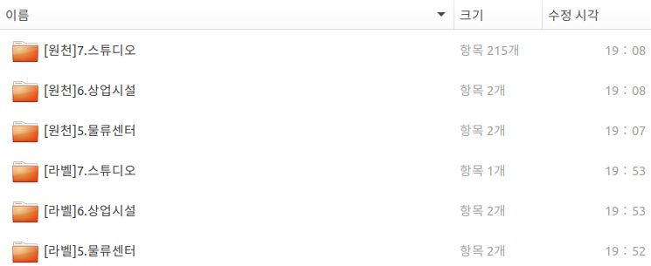
02
데이터 전처리
전체 원본 데이터 크기 : 약 1TB
데이터 전처리 후 사용할 데이터 크기
- 원천 데이터 : 106,259개
- 라벨링 데이터 : 106,259개
- 학습 데이터 : 97,990개 52.0GB
- 검증 데이터 : 8,269개 4.38GB

Slide 12
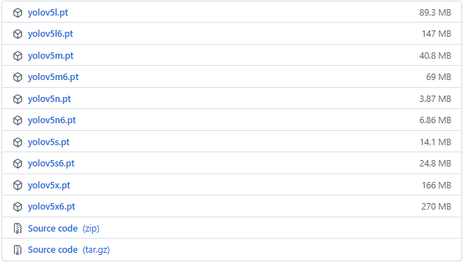
03
추론 과정
Train data set의 용량이 52GB로 매우 커서 학습에 시간이 오래 걸림
=> YOLOv5 Pretrained model를 사용하여 학습과정을 생략하고 Inference만 하였음
=> Python detect.py –weights yolov5s.pt
Hyper Parameter & Other Settings :
- Batchsize : 64
- Learningrate : 0.001
- Loss function : Sparse_categorical_cross_entropy
- Optimizer : Adam
- Activation function : ReLU
- IoU threshold : 0.45

Slide 13
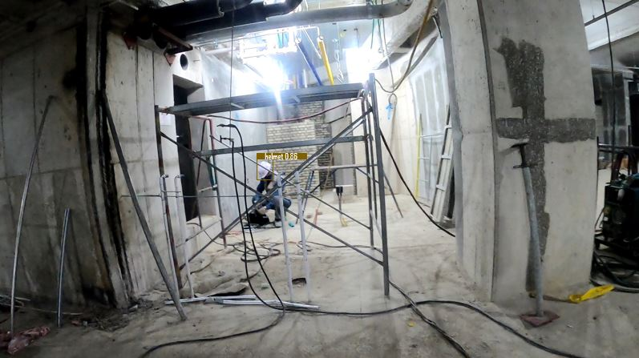
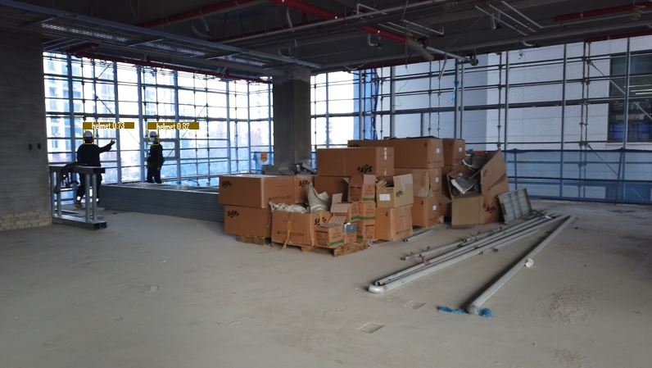
03
추론 결과
Inference 대상 : 안전모 class만 포함하는 이미지 100장을 대상으로 함
Loss : 0.1251
Accuracy : 0.8625

Slide 14
04
추후 계획
훈련 데이터세트를 학습 후 정확도 검출 및 가중치 저장
훈련과정에서 hyper paramter, augmentation의 종류와 값, optimizer, loss &
activation function등을 바꿔가며 비교
데스크톱 환경에서 학습후 최종 선정된 최적의 하이퍼 파라미터를 이용해
저장한 가중치(weights)파일, YOLOv5모델, inference 용 소량의 데이터를
Jetson Nano에 이식
Jetson Nano에서 위의 학습된 weights를 통해 inference를 한 후 객체가 검출되고
안전장비가 검출되지 않을 경우 오디오로 소리가 정상적으로 출력되는지 확인

Slide 15
05
참고 문헌
1] Jetson Nano 동작 시키기 : https://aidalab.tistory.com/114
2] Jetson Nano 기본 설정 : https://velog.io/@jjun8177/Jetson-Nano%EC%99%80-YOLO-v5%EB%A5%BC-%EC%9D%B4%EC%9A%A9%ED%95%9C-detection-%ED%94%84%EB%A1%9C%EC%A0%9D%ED%8A%B8
3] Jetson Nano 환경 설정 : https://whiteknight3672.tistory.com/313?category=723167
4] 파이썬 YOLOv5 Custom dataset 으로 학습 하는 방법: https://yong0810.tistory.com/29
5] YOLOv5 Github : https://github.com/ultralytics/yolov5
6] Research on Safety Helmet Detection Algorithm of Power Workers Based on Improved YOLOv5 논문 : https://iopscience.iop.org/article/10.1088/1742-6596/2171/1/012006/pdf
7] YOLOv5 환경설정 및 아키텍처 설명 : https://ropiens.tistory.com/44

Slide 16
QnA
감사합니다

